Slide 1
CH1
數位邏輯基本概念
1-1
數量的表示法
1-2
數位系統及類比系統
1-3
邏輯準位及二進位表示法
1-4
數位積體電路及可程式邏輯裝置的認識

Slide 2
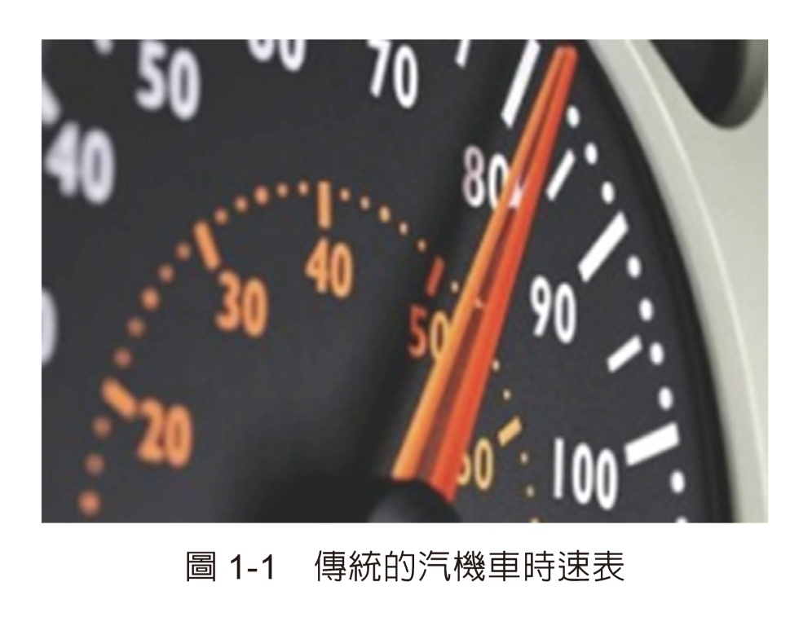
1-1 數量的表示法
一、類比表示法
類比表示法是一種“可連續變化的表示法”。

Slide 3
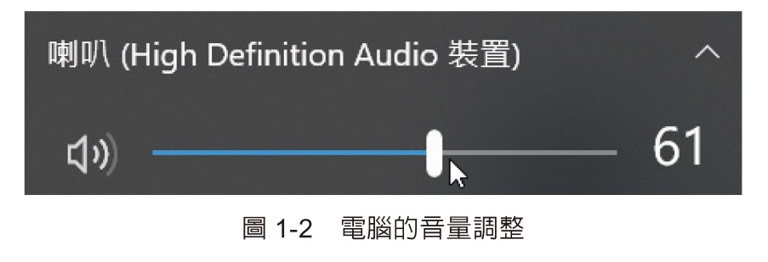
二、數位表示法
數位表示法是一種“不連續變化的位階表示法”。

Slide 4
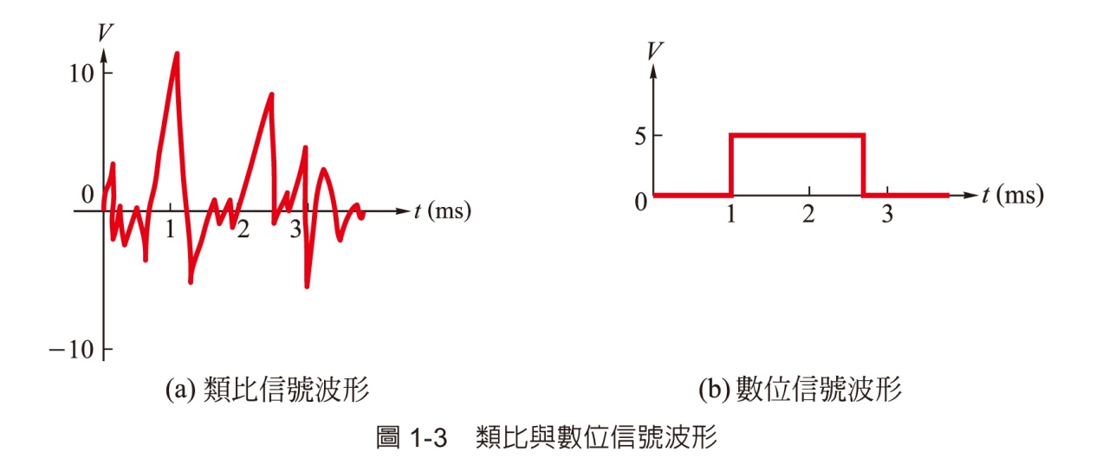
1-2 數位系統及類比系統
類比信號為自然界中一切呈連續變化的信號，例如：聲音的大小、光線的強弱及溫度的高低等各種變化量；數位信號則代表不連續變化的信號，通常由高、低兩種不同的電壓範圍所組成的，如圖1-3 所示為類比信號波形與數位信號波形。

Slide 5
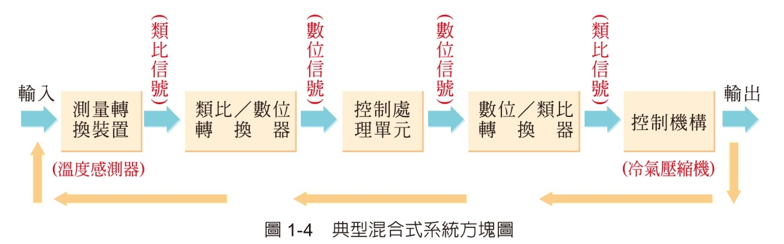
數位信號在傳送的過程中具有可程式化控制、不易受雜訊干擾、容易儲存及還原等各項優點。
類比信號經類比／數位轉換器(ADC,Analog to Digital Converter) 轉換成數位信號，數位信號，經數位／類比轉換器(DAC,Digital to Analog Converter) 轉換成類比信號。

Slide 6

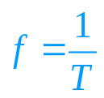
1-3 邏輯準位及二進位表示法
正邏輯：較高電壓準位的信號，以邏輯1 代表；
較低電壓準位的信號，以邏輯0 代表。
負邏輯：較高電壓準位的信號，以邏輯0 代表；
較低電壓準位的信號，以邏輯1 代表。
週期性脈波係指脈波在一固定時間內，波形周而復始重複出現，此一固定時間的間隔T(s，秒) 則稱為脈波週期(period)；脈波週期(T) 的倒數 則稱為
此脈波頻率(frequency)，即 (Hz，赫芝)。

Slide 7
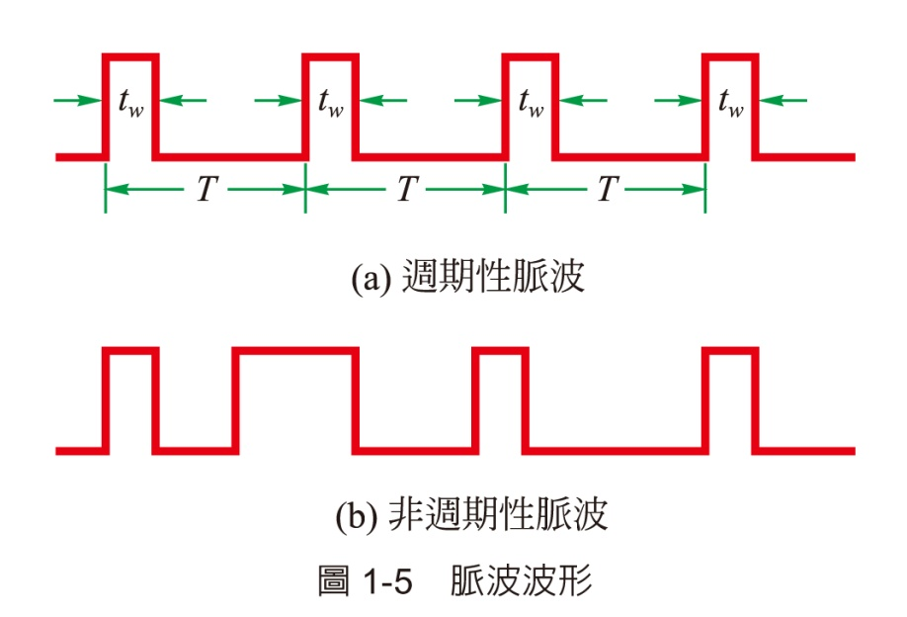

脈波動作(active) 的時間稱為脈波寬度(pulse width，t_{w})，脈波寬度(t_{w}) 與脈波週期(T) 的比值稱為工作週期(duty cycle，也稱為責任週期)，常以D%表示，即 ；當D%= 50%，此時的脈波
特別稱為方波(square wave)。

Slide 8
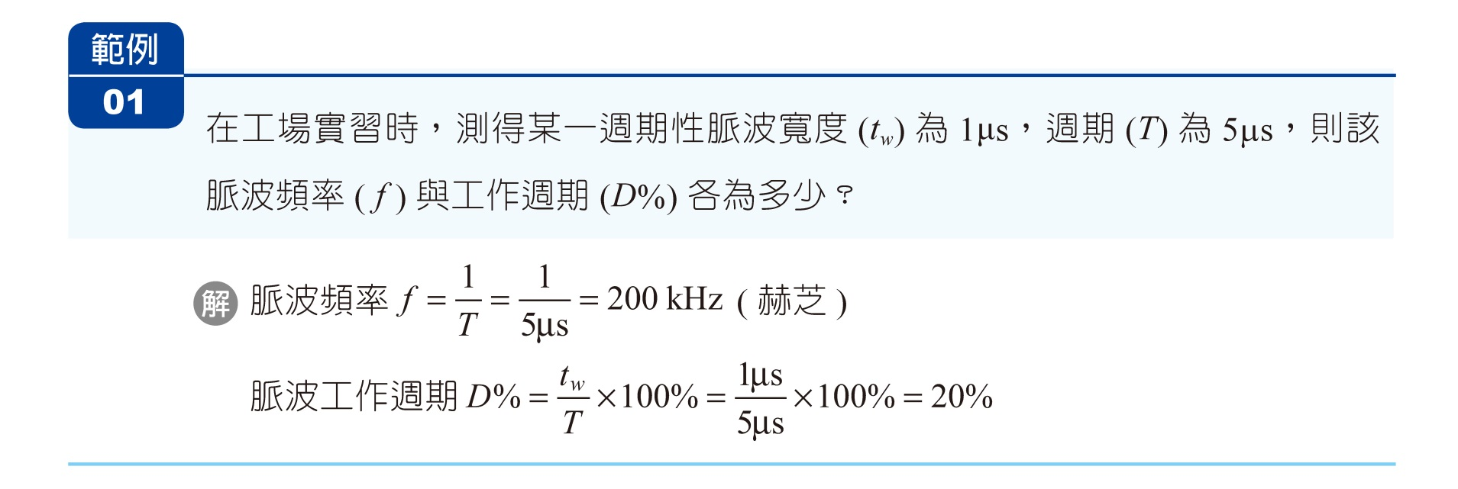

Slide 10
如圖1-6 所示為理想脈波波形，因其正緣(positive edge，也稱前緣) 與負緣(negative edge，也稱後緣) 皆為垂直升降，脈波波形名詞的各項定義如下：
t_{r}：脈波上升時間(rise time)，由脈波振幅的10% 處，上升至脈波振幅的90%處所需的時間。
t_{f}：脈波下降時間(fall time)，由脈波振幅的90% 處，下降至脈波振幅的10%處所需的時間。
t_{w}：脈波寬度(pulse width)，在脈波振幅的50%處，兩點(前緣與後緣)間的時間差。

Slide 11
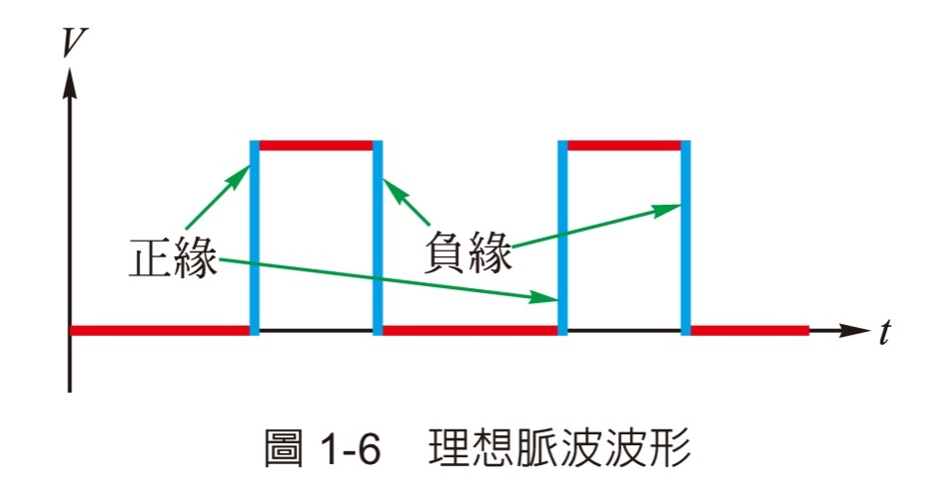
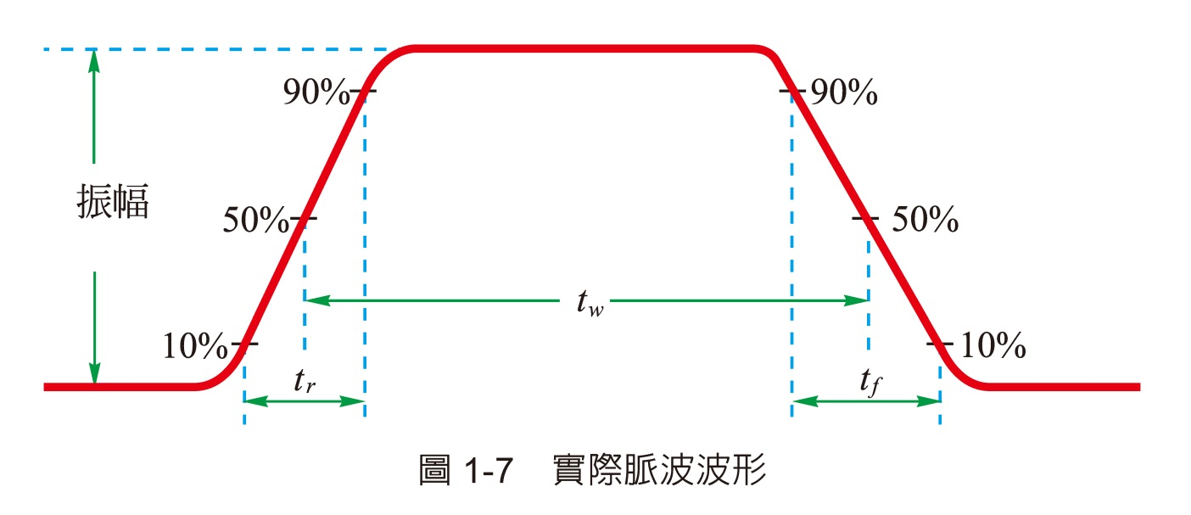

Slide 12
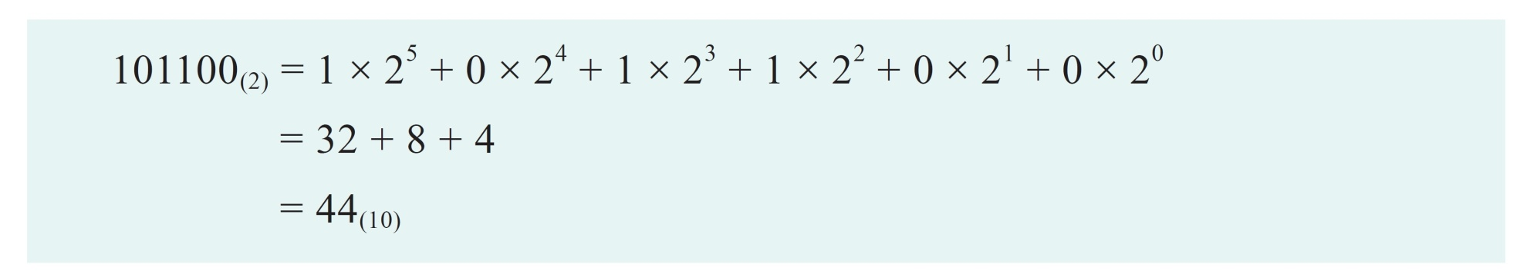
1-3-2 二進位表示法
二進位的數字系統，只由0 與1 兩個數字所組合，用來表示一個數字，且以2 為底數(radix，也稱為基底)，逢2 便進位的數字系統
MSB
LSB

Slide 13
最左邊的位元1，由於權值( 2⁵ ) 最高，稱為最高有效位元(MSB, Most Significant Bit)，而最右邊的位元0，由於權值( 2⁰ ) 最低，稱為最低有效位元(LSB, Least Significant Bit)。

Slide 14
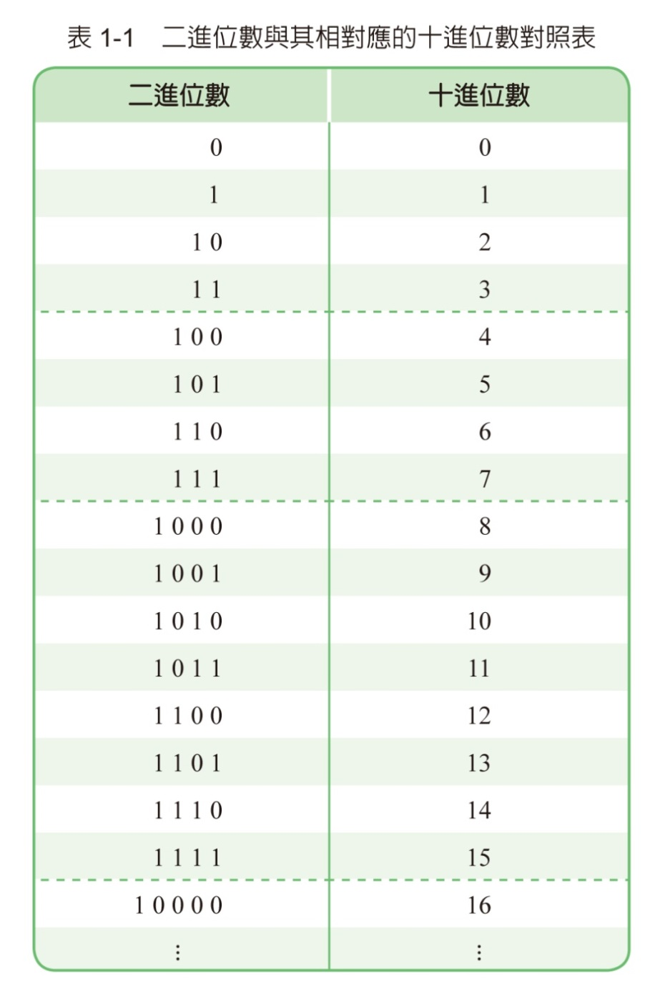

Slide 15
1-4數位積體電路及可程式邏輯裝置的認識
積體電路具有下列各項優點：
1. 體積小、耗電量低。
2. 電路性能可靠，故障率低。
3. 可高速工作。
4. 價格低廉。
5. 外部連接線少，使得應用電路簡單化。

Slide 16
1-4-1 數位積體電路
二、電晶體種類
1. TTL：TTL IC是由雙極性接面電晶體(BJT, Bipolar Junction Transistor)所組成的，自美國德州儀器公司(TI, Texas Instruments)在1964 年發展出來後，便廣泛地應用日常生活中。TTL的IC由於發展較早，且種類、包裝齊全，所以應用甚廣，不過已逐漸被CMOS的IC所取代。

Slide 17
2. CMOS：CMOS IC是由單極性的MOSFET( 簡稱為金氧半場效電晶體) 所組成的，自美國無線電公司(RCA, Radio Company of America)在1967年發表以來，CD 40系列的CMOS IC就已廣泛應用於各種電子產品中，且已逐漸取代TTL IC。CMOS IC具有超低的消耗功率，所以在製作VLSI(超大型積體電路)，甚至ULSI(特大型積體電路) 上，幾乎已是唯一的選擇。

Slide 18
1-4-2 可程式邏輯裝置的認識
電路使用PLD 可獲得下列幾項優點：
1.保密性：只要將內部的保密保險絲(security fuse) 燒斷，即可防止電路內容被他人拷貝模仿。
2. 時效性：產品問世的時間可以縮短(time to market)，因而可以獲取最大的利基。
3. 工作速度提高：由於整個電路的密集度高，雜散電容少，因而電路可以在更高的頻率工作。
4. 降低成本：由於使用IC 數變少，印刷電路板(PCB) 面積變小，故成本降低(cost down)。

Slide 19
5. 可靠度增加：由於PCB 面積變小，佈線變少、變短，產生的分佈電容、電感對系統的干擾減少很多，所以整體的可靠度增加。
6. 設計與維護容易：可以使用硬體描述語言、電路圖等自動化工具完成設計、模擬，且具可重複燒錄驗證的特性，加上套用IP(Intellectual Properties，智慧財產)與支援ISP功能，故在設計與維護上均十分便利。

Slide 20
PLD 以其內部結構來分類，大致可分為下列三大類：
一、簡單型 PLD (SPLD，Simple PLD)
此型PLD 內部的容量最小(結構簡單，只能實現規模較小的電路)，由於問世最早，所以無法在電路上隨時規劃(即不支援ISP 功能)。
二、複雜型 PLD (CPLD，Complex PLD)
CPLD基本上是由許多個獨立的邏輯區塊(logic block，類似於一個SPLD)組合成複雜的大型電路。
三、FPGA 可程式邏輯元件
在 PLD中內部容量最高且最複雜的就屬FPGA(Field Programmable GateArray，現場可程式閘陣列)。

Slide 21
